Slide 1
MVC 5
(Model-View-Controller)
Pristupanje database serveru
Notes:
Prije početka pitati za iskustva koja polaznici imaju oko MVC 4.

Slide 2
Gdje mijenjati pristupne podatke (I)
Pristupni podaci prema bazi podataka se mijenjaju u konkcijskom stringu (Connection String) sadržanom unutar web.config aplikacijske datoteke

Slide 3
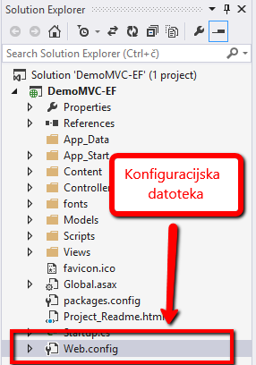
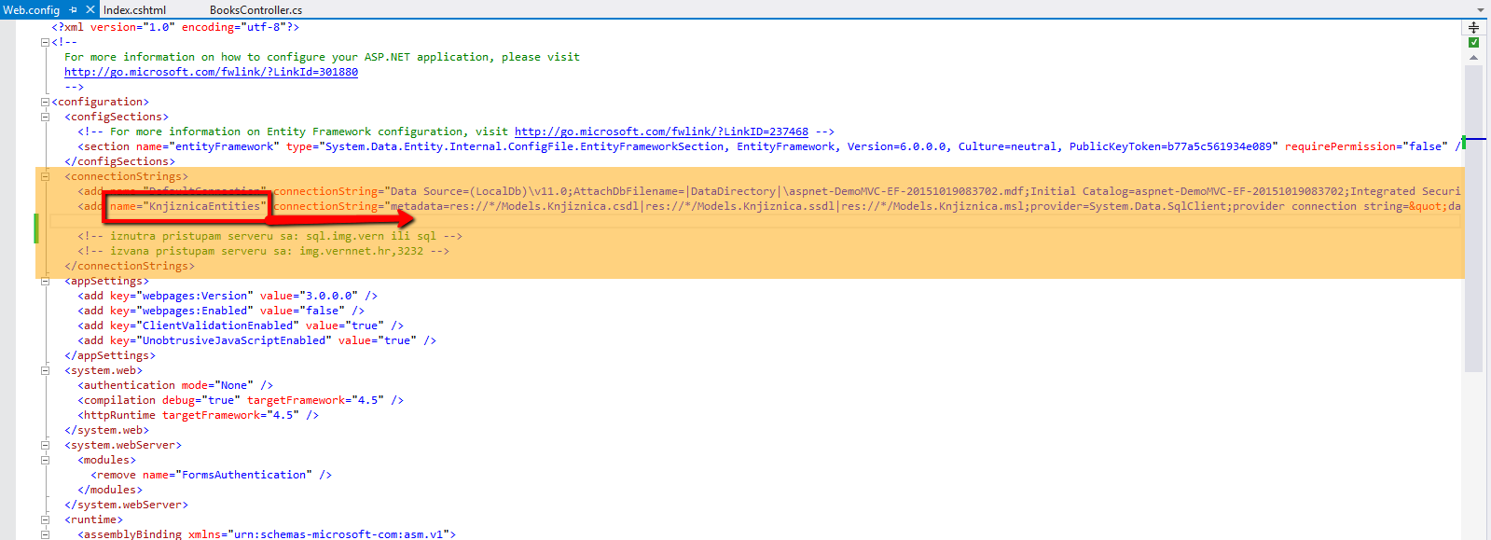
Gdje mijenjati pristupne podatke (II)
Datoteku web.config nalazimo u korijenskom (root) direktoriju web aplikacije
Unutar te datoteke postoji sekcija ConnectionStrings

Slide 4

Kako promijeniti server
Naš konekcijski string (Connection String) imenom KnjiznicaEntities, ima key/value par – data source – koji sadrži ime servera
Vrijednosti (imena servera) koja ovdje možemo upisati su:
Vrijednost | Napomena
...;data source=img.vernnet.hr,3232;... | Kada pristupamo od doma
...;data source=sql;... | Kada pristupamo iz učionice (*)
...;data source=sql.img.vern;... | Kada pristupamo iz učionice, ako ne radi (*)

Slide 5
Kako promijeniti ostale pristupne podatke
Unutar konekcijskog stringa možemo mijenjati i druge pristupne podatke poput:
  initial catalog (ime baze kojoj pristupamo)
  user id (korisničko ime sa Edunete)
  password (password sa Edunete)
  ...
  I drugi manje važniji za sada.
Budite oprezni i svjesni da je u ovoj datoteci upisan vaš password, pa Solution nemojte dijeliti s drugima bez da uklonite password iz web.config datoteke

